Slide 1







K-Digital Training
[두산로보틱스] 지능형 로보틱스 엔지니어
Auto Weld(용접협동로봇)
TEAM B-3조 가디구디
최정호, 이세현, 이하빈, 홍진규
[멘토] 김민수

Slide 2









K-Digital Training
목 차
01
프로젝트 개요
02
프로젝트 팀 구성 및 역할
03
프로젝트 수행 절차 및 방법
04
프로젝트 수행 경과
05
자체 평가

Slide 3








01
K-Digital Training
프로젝트 개요
1
2
3
4
5
주제 선정 배경
프로젝트 내용
활용 장비 및
개발환경
프로젝트 구조
활용방안 및 기대 효과
수작업 용접의 한계
프로젝트 구현, 훈련내용과의 연관성
활용 장비 및 개발환경
이미지
좌표화
기대 효과와 비즈니스 실무 활용성
스케일링/저장
자동 용접 제어

Slide 4
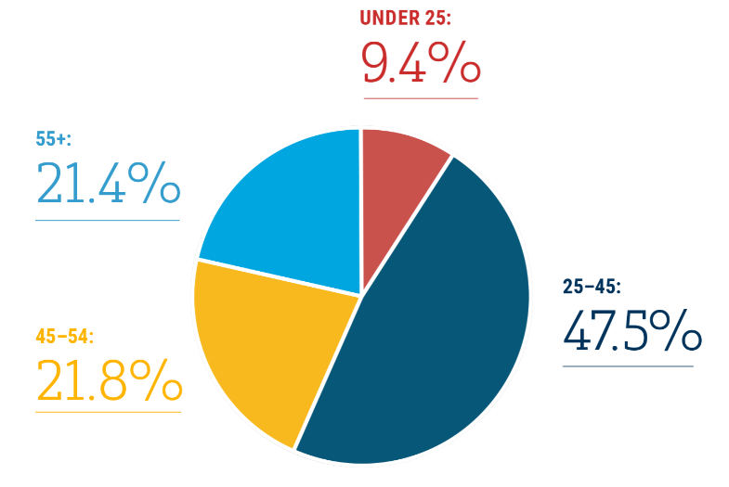
01
K-Digital Training
프로젝트 개요
주제 선정 배경
심각한 용접 인력 부족
미국의 경우 2025~2029년까지 매년 8만명 이상의 신규 용접 인력이 필요, 누적 32만명 공백 예상
생산성↑
중국 제조업체가 DOBOT CRA cobot 도입 후 MIG 공정 생산성 30 %↑
현재 전 세계의 용접 인력의 연령대 분포
https://weldingworkforcedata.com/
https://www.fanucamerica.com/news-resources/articles/why-welding-robots-and-cobots-are-becoming-essential
https://www.dobot-robots.com/insights/news/how-robot-welders-transform-manufacturing.html?utm.com

Slide 5
01
K-Digital Training
프로젝트 개요
주제 선정 배경
작업자 안전
구분 | 위험 요소 | 급성 영향 | 만성, 장기 영향
물리적 | 아크 광선 | 각막 손상 ,피부 화상, 수포 | 피부암, 백내장
 | 소음 | 두통, 집중력 저하 | 소음성 난청, 이명
화학적 | 금속 산화 미세입자 | 금속열 증후군, 호흡 곤란 | 폐암, 신장암
 | 유해가스 (O3, CO) | 두통, 급성 중독 | 만성 기관지염
기타 | 진동 | 손 저림, 혈류 장애 | 손-팔 진동 증후군
용접 협동로봇을 통해 작업인력 수요 해결, 생산 효율성 증대 및 작업자의 안전 증대를 목표

Slide 6
01
K-Digital Training
프로젝트 개요
프로젝트 내용
다양한 유형의 용접기능 지원: 규칙적인 2D, 불규칙적인 2D, 규칙적인 3D 용접 기능 지원
수학적 궤적 분석: 3점 캡처를 통해 원의 중심 및 반지름을 계산하여 궤도 형상 추정
ROS2 노드 및 토픽 통신 구현: 실시간 로봇 위치(posx, posj) 수신 및 표시
Doosan API를 활용한 로봇 이동 제어: movej(posj(...)) 명령으로 홈 위치 이동 기능 구현
Tkinter 기반 GUI: 실시간 좌표 확인, 캡처, 복사, CSV 저장, 궤적 계산 기능 포함
https://weldingworkforcedata.com/

Slide 7
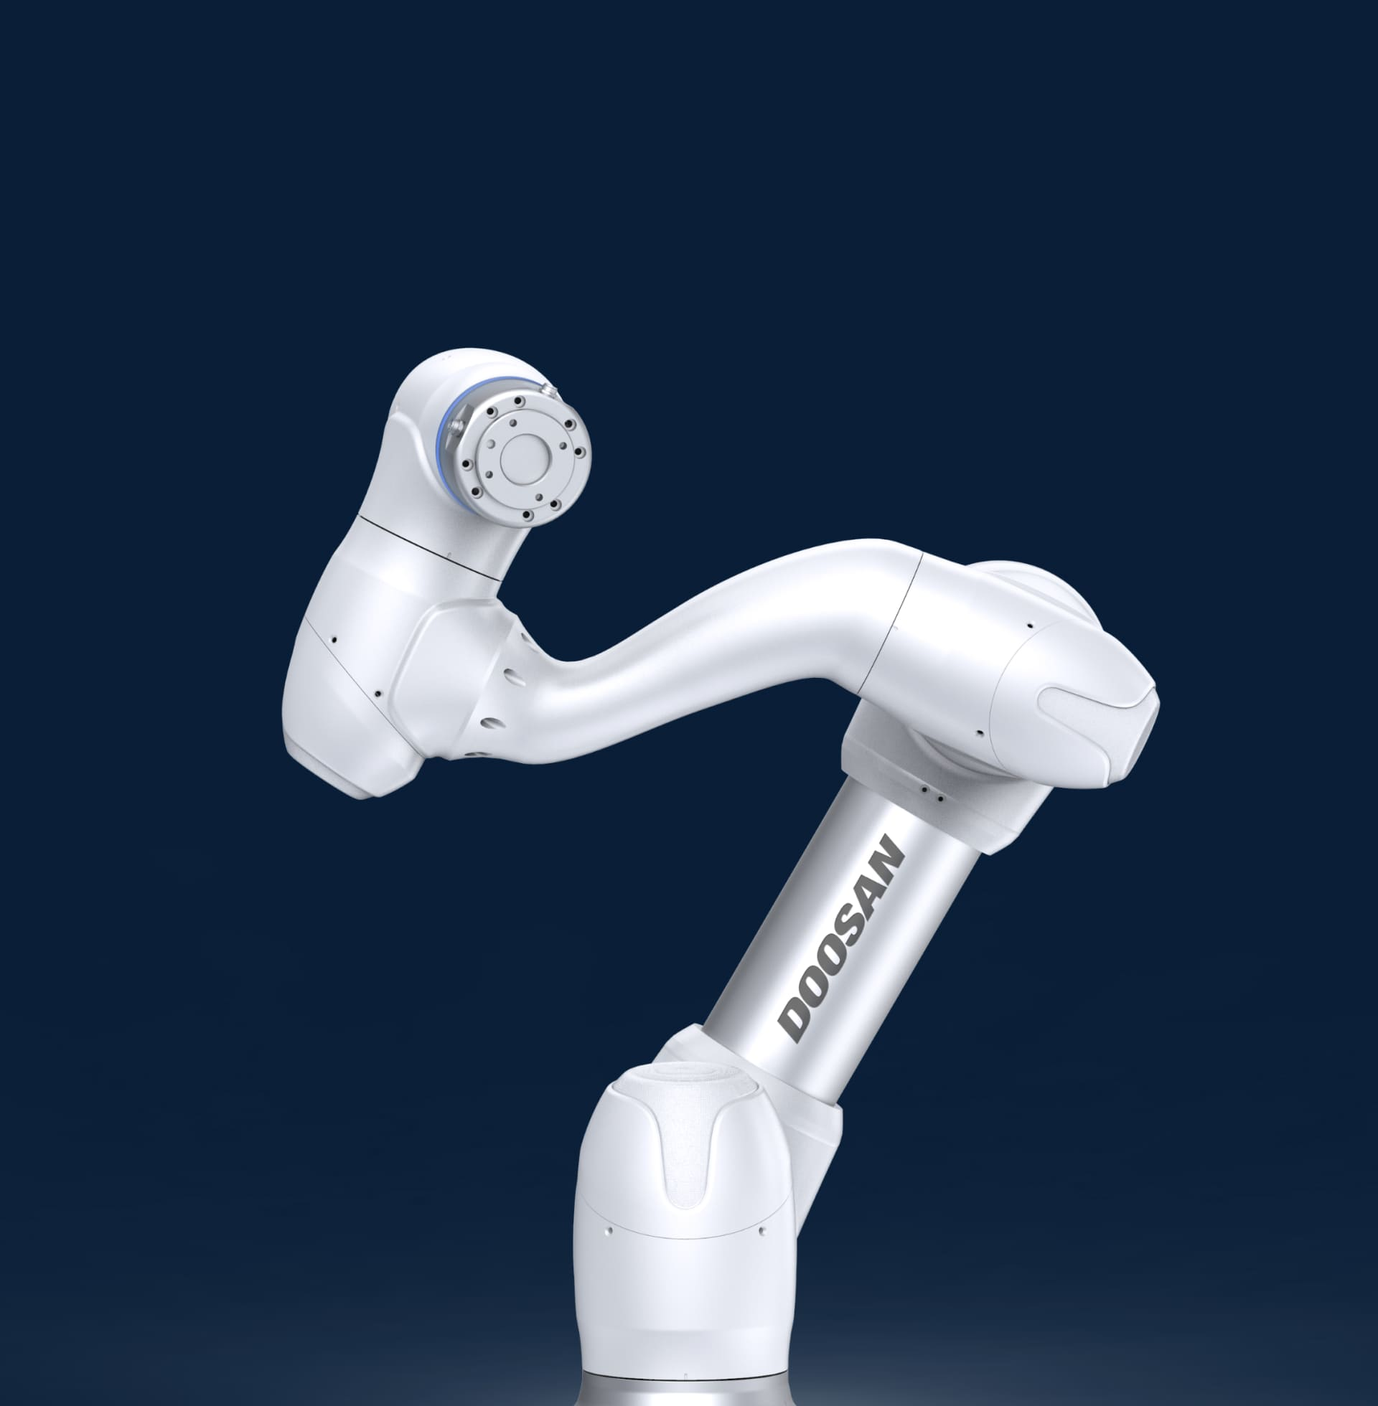


01
K-Digital Training
프로젝트 개요
활용 장비 및 개발환경
Tkinter Matplotlib
Doosan M0609
https://weldingworkforcedata.com/

Slide 8
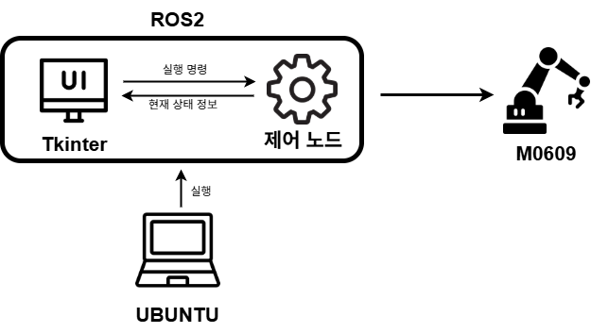
01
K-Digital Training
프로젝트 개요
프로젝트 구조
Tkinter UI와 제어노드 분리
제어노드에서 DR명령어 실행하여 용접로봇(M0609) 동작

Slide 9
01
K-Digital Training
프로젝트 개요
프로젝트 산출물의 기대효과 및 비즈니스 실무 활용성
정확한 원호 궤적 제어로 작업 품질 향상
실시간 위치 모니터링으로 안전성 강화
자동화 작업 효율성 증가 및 작업 시간 단축
산업 현장 협동로봇 적용 가능성 확대
비즈니스 현장 자동화 및 스마트 팩토리 구현에 기여
안전사양을 통한 작업자 보호
https://weldingworkforcedata.com/

Slide 10





02
K-Digital Training
프로젝트 팀 구성 및 역할
담당 업무와 역할
B-3 | 역할 | 담당 업무
최정호 | 팀장
이하빈 | 팀원
이세현 | 팀원
홍진규 | 팀원
규칙적 2D 용접 경로 구현
불규칙적 2D 용접 경로 구현
규칙적 3D 용접 경로 구현
충돌 감지 후 즉시 정지

Slide 11



03
K-Digital Training
프로젝트 수행 절차 및 방법
구분 | 기간 | 활동 | 비고
사전 기획 | 5/14(수) ~ 5/15(목) |  | 프로젝트 주제선정
정보 수집 | 5/15(목) ~ 5/16(금) |  | 기존의 용접로봇 참고 작동구현 유튜브 시청
1차 개발 | 5/17(토) ~ 5/18(일)
중간 점검 | 5/19(월) ~ 5/20(화) |  | 팀원간 중간코딩 점검
최종 개발 | 5/20(화) ~ 5/21(수) |  | 최적화, 오류 수정
총 개발기간 | 5/14(수) ~ 5/21(목)(총 8일)
프로젝트 기획 및 주제 선정
관련 정보 수집
작동구현방식 코딩
파트별 코딩 테스트
각 코드간 시스템 설계
조원들의 적극적인 참여와 활동을 통해 획기적인 솔루션 도출

Slide 12
04
K-Digital Training
프로젝트 수행 경과
개발한 코드
규칙적인 2D 용접 기능
불규칙적인 2D 용접 기능
규칙적인 3D 용접
Welding Safety for Human-Robot Collaboration(안전기능)

Slide 13
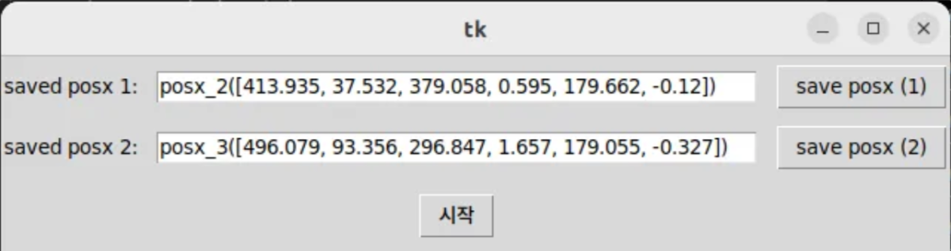
04
K-Digital Training
프로젝트 수행 경과
규칙적인 2D 용접 기능
UI노드와 제어노드로 분리
UI노드에서 직접 교시로 시작점과 도착점에 대한 좌표를 제어노드로 publish
제어노드에서 시작점과 도착점에 대한 좌표를 전달받으면, 선형이동 시작

Slide 14
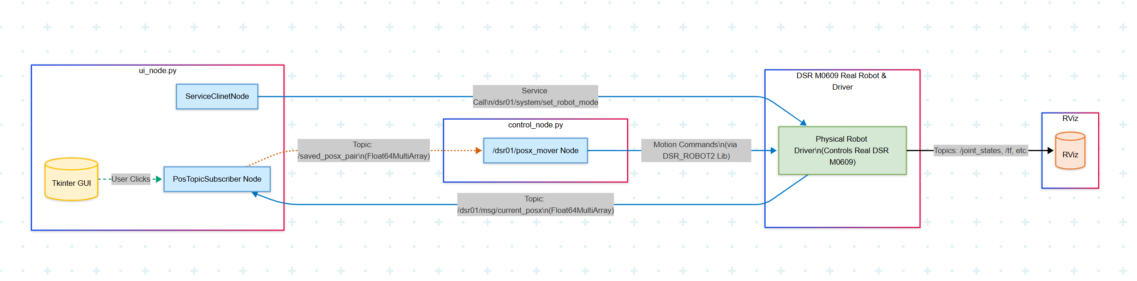
노드 통신 구조

Slide 15
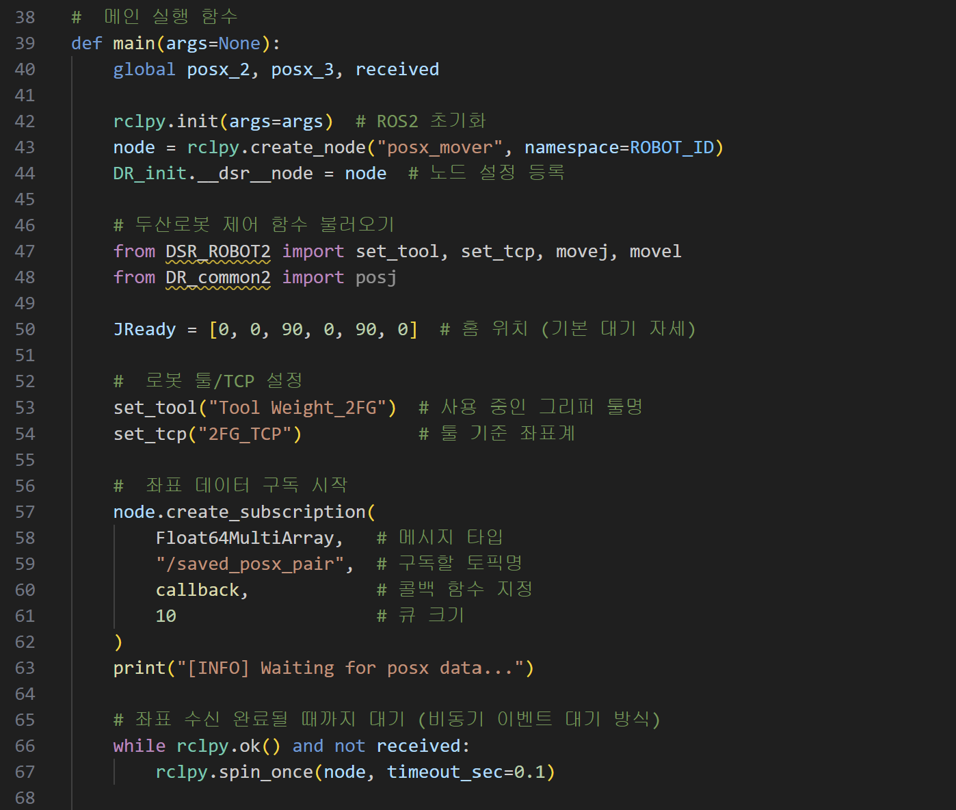
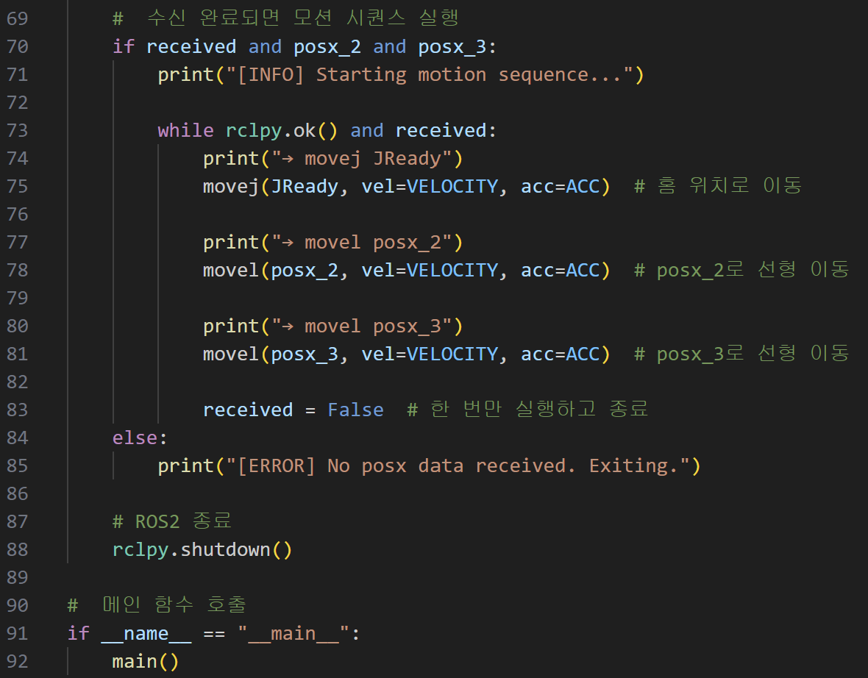

Slide 16
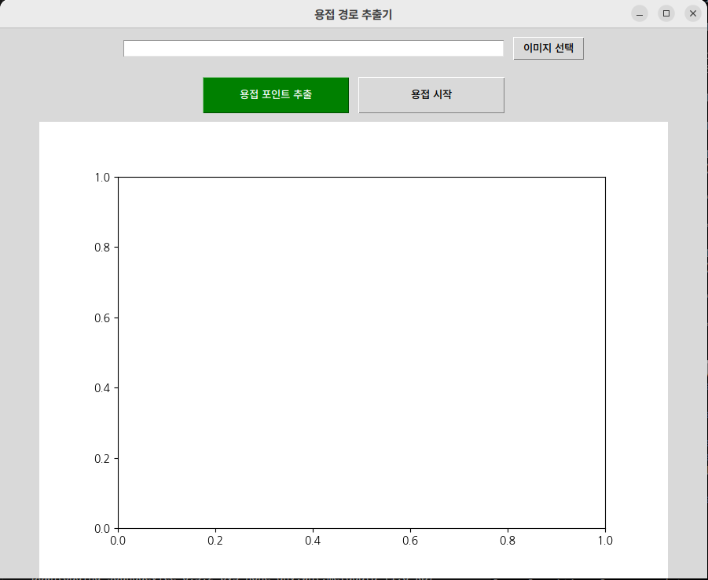
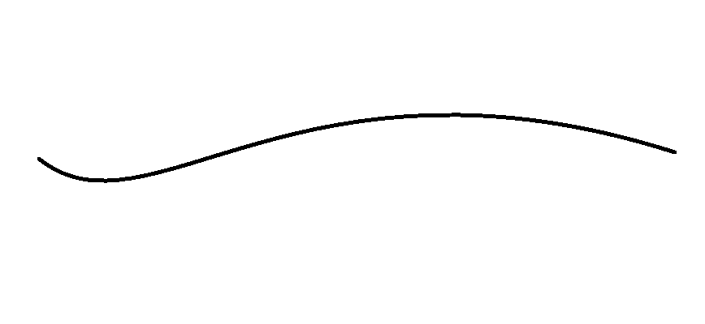
04
K-Digital Training
프로젝트 수행 경과
불규칙적인 2D 용접 기능
용접할 부분의 도면이나, 센서 등으로 용접로봇이 이동할 경로 정보를 얻어올 수 있다는 시나리오를 가정
다음 과정으로 작업 수행
이미지 선택
용접 포인트 추출
좌표 스케일 변환
CSV 저장 및 시각화
CSV 기반 좌표로 용접 실행

Slide 17
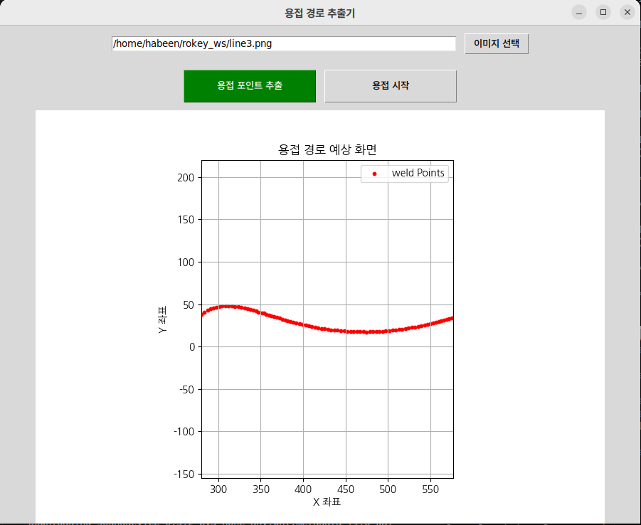
04
K-Digital Training
프로젝트 수행 경과
불규칙적인 2D 용접 기능
경로 이미지 파일을 업로드하면, 일정한 간격으로 용접로봇이 이동할 포인트들을 추출
해당 포인트가 로봇의 작동범위의 최대 최소값을 벗어나지 않도록 스케일링
스케일링된 좌표들을 csv 파일에 저장하여, 해당 좌표를 순차적으로 읽어 경로 이동

Slide 18
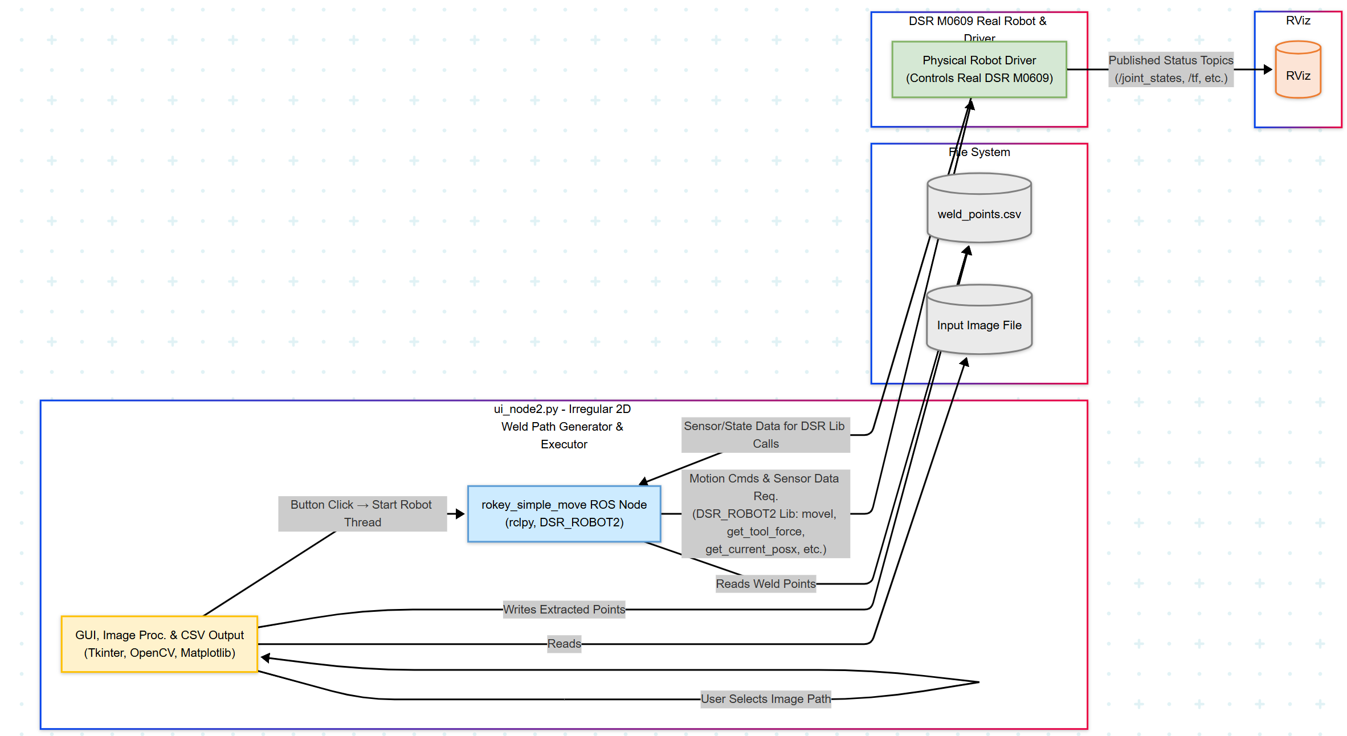
노드 통신 구조

Slide 19
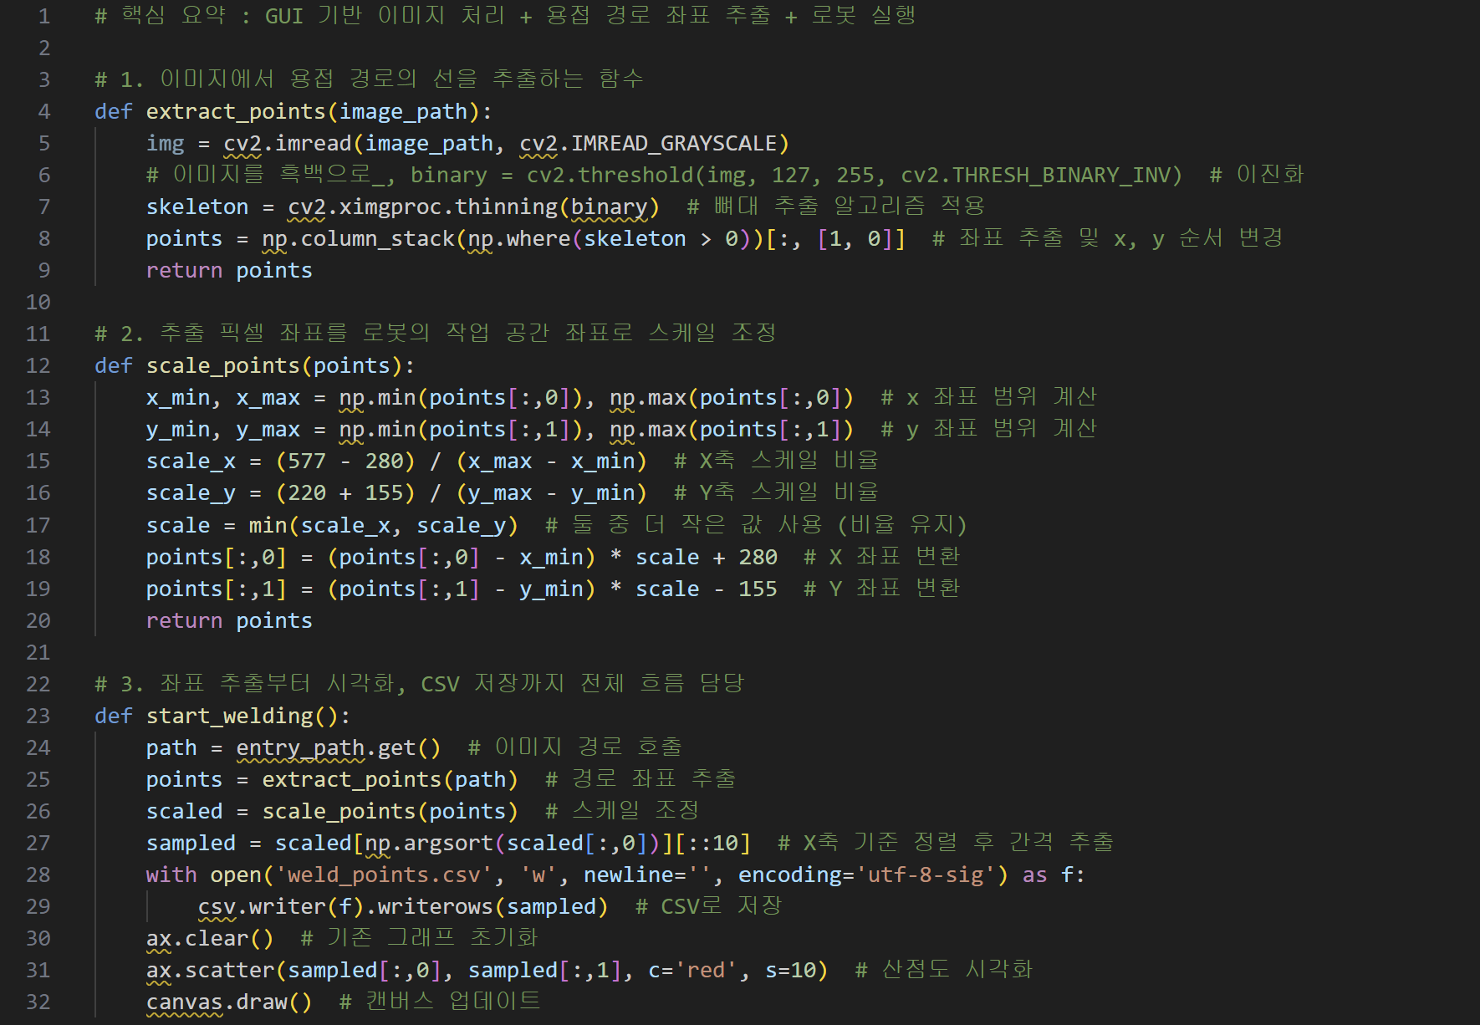
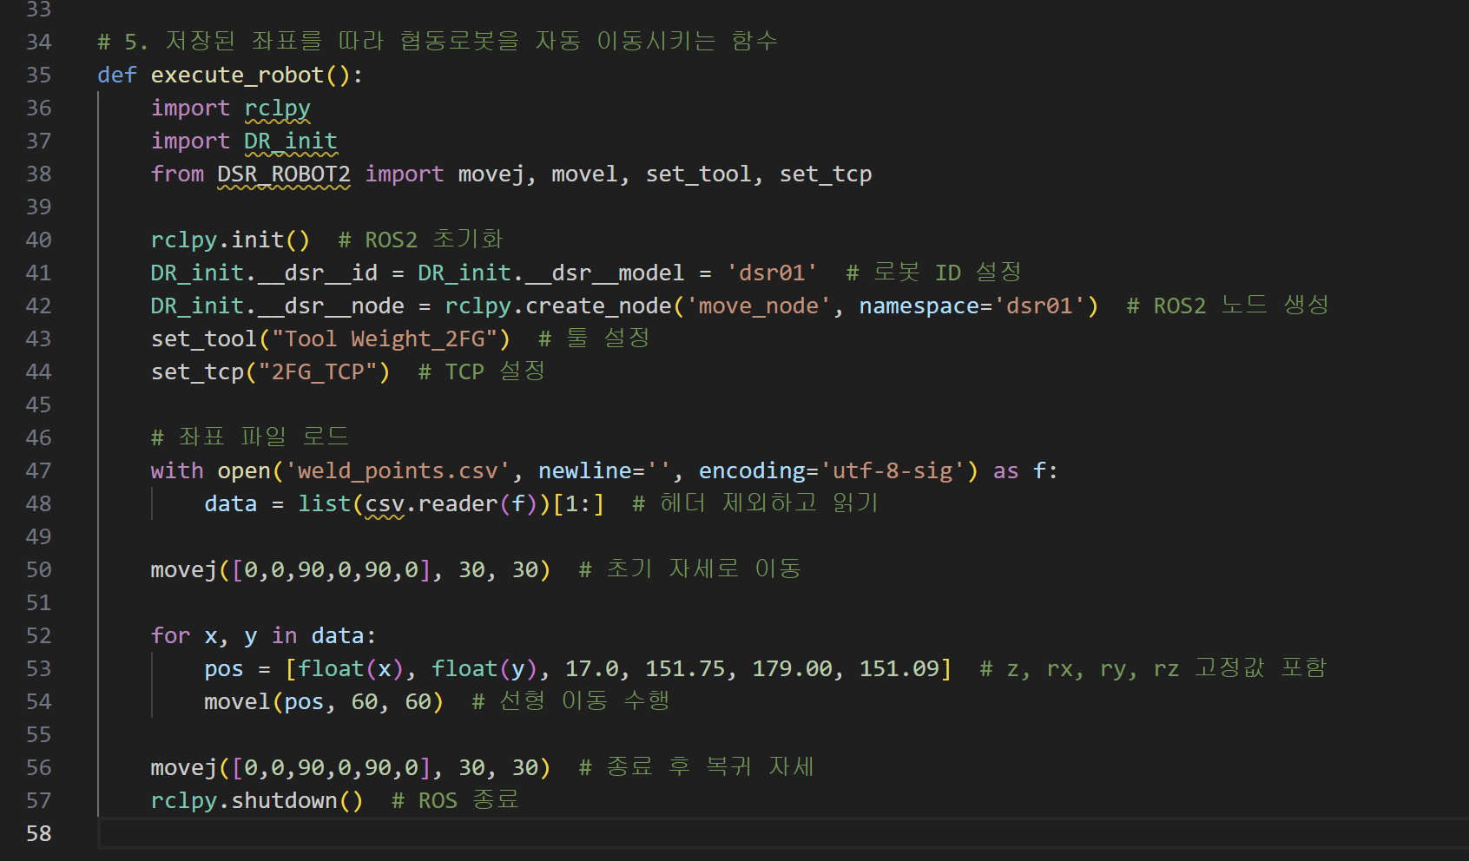

Slide 20
04
K-Digital Training
프로젝트 수행 경과
규칙적인 3D 용접
point 3개 캡처 ← point1(끝점), point2(중간점), point3(시작점)
↓
원호의 중심 및 반지름 계산
↓
좌표 CSV 저장
↓
CSV 좌표 불러오기
↓
CSV 기반 로봇 이동 실행

Slide 21
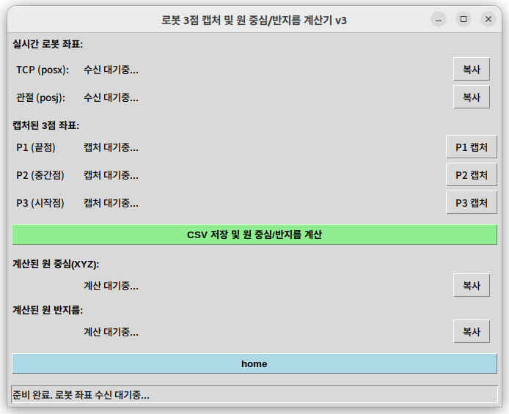
04
K-Digital Training
프로젝트 수행 경과
규칙적인 3D 용접
GUI 실행으로 실시간 로봇 좌표 확인
용접 접합부 위치 직접교시를 위해 GUI 실행과 동시에 수동모드 활성화
캡처 버튼을 통해 좌표값 기록
버튼을 통해 좌표값 CSV 저장 및 원 중심/ 반지름 계산, 홈 정렬 기능
개별적 movec 노드를 통해 동작 (P3 -> P1 사이클 타임 단축)
<a_home gui tkinter>

Slide 22
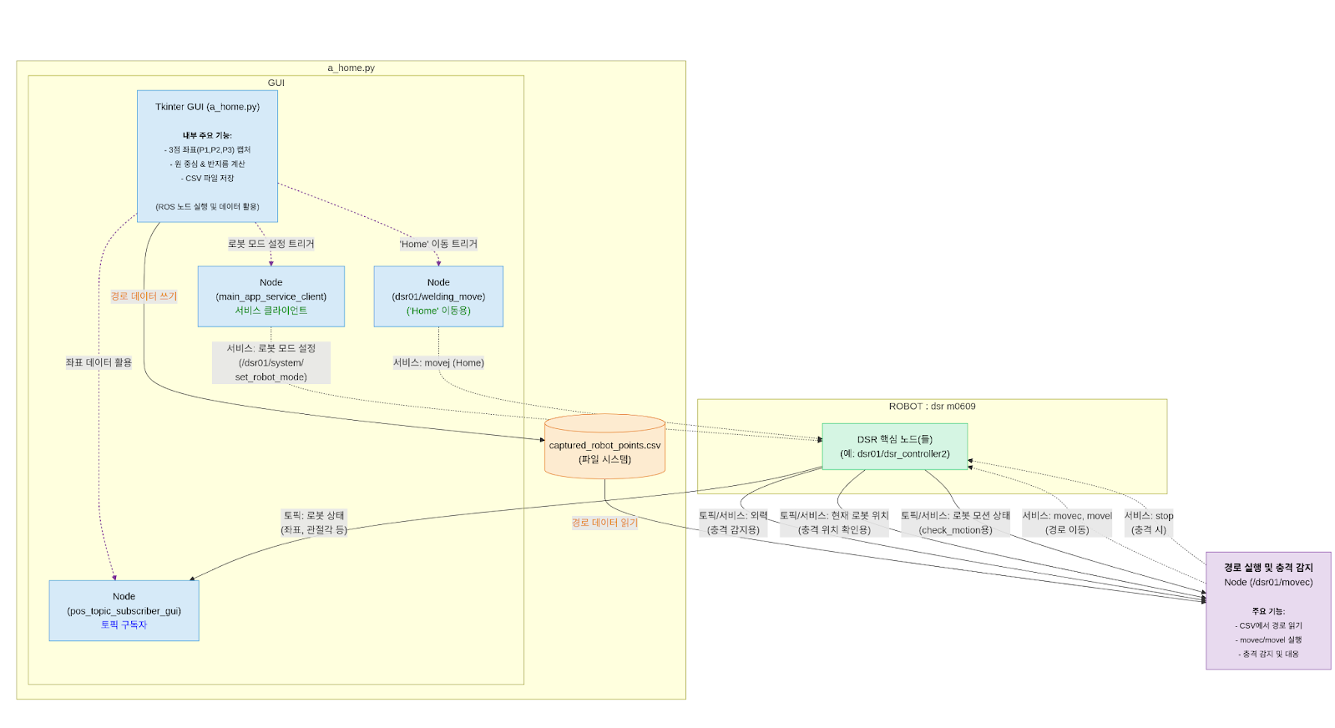
노드 통신 구조

Slide 23
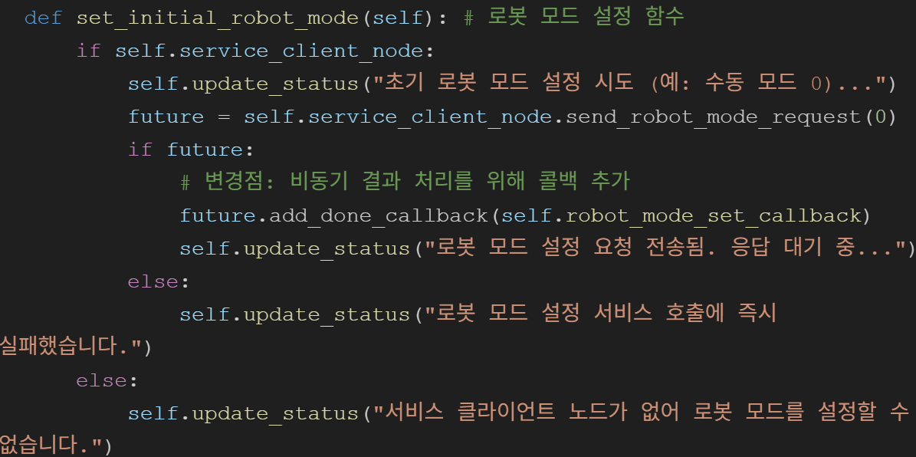
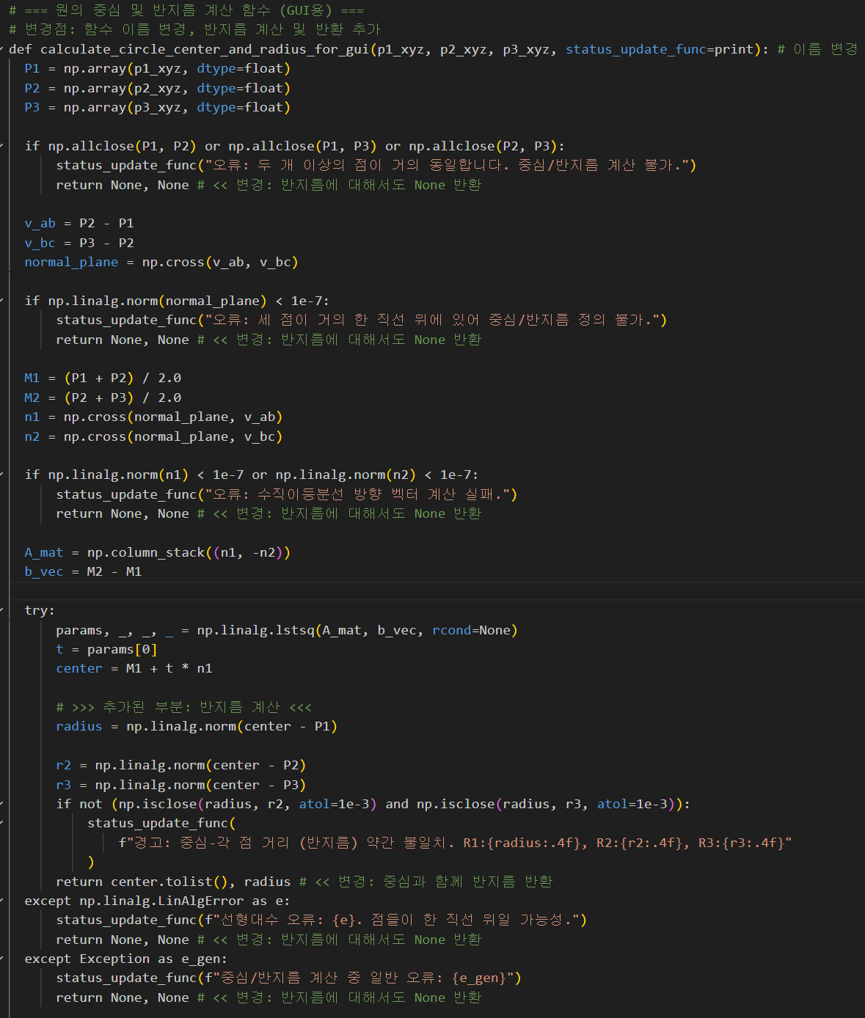
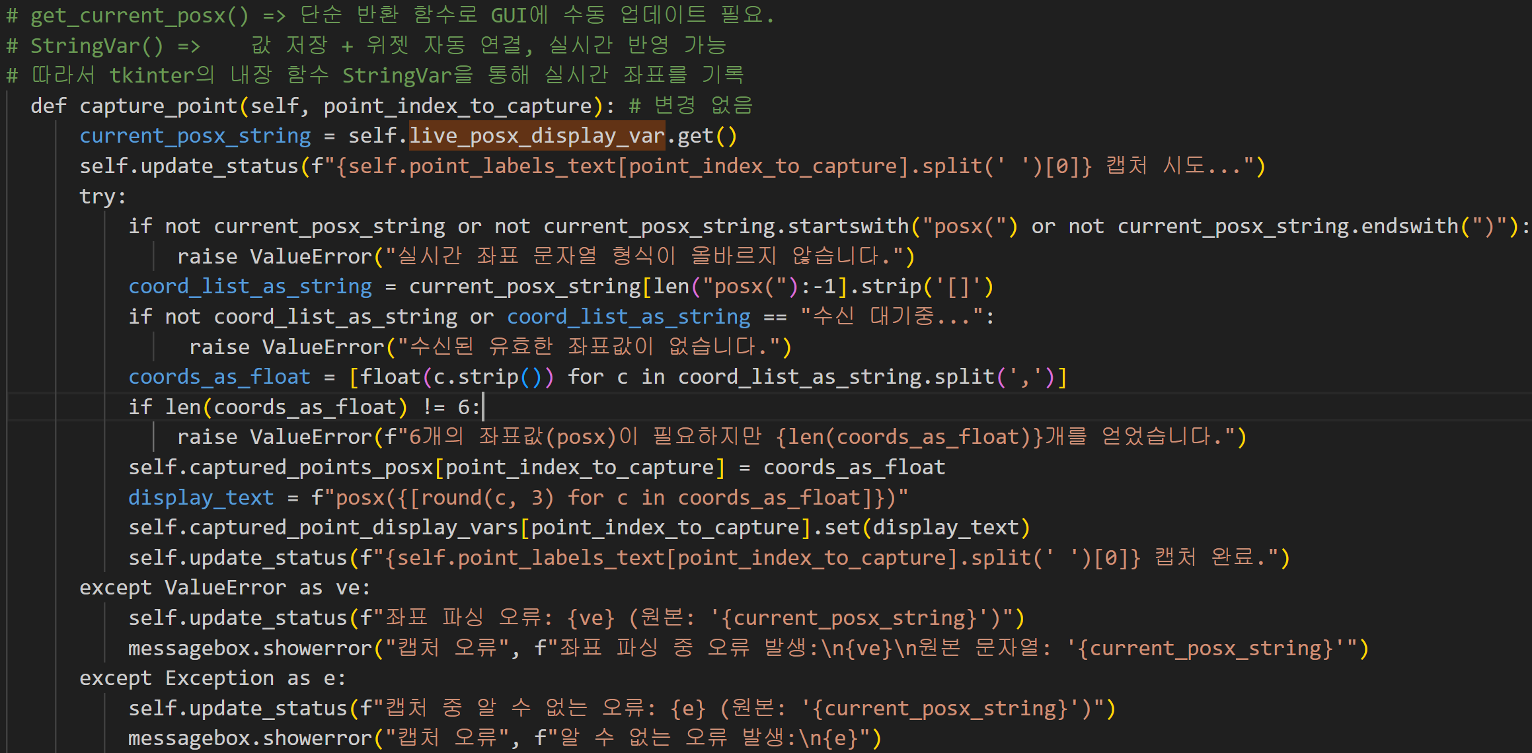
<a_home.py 일부 코드>
<a_home.py csv 코드>

Slide 24
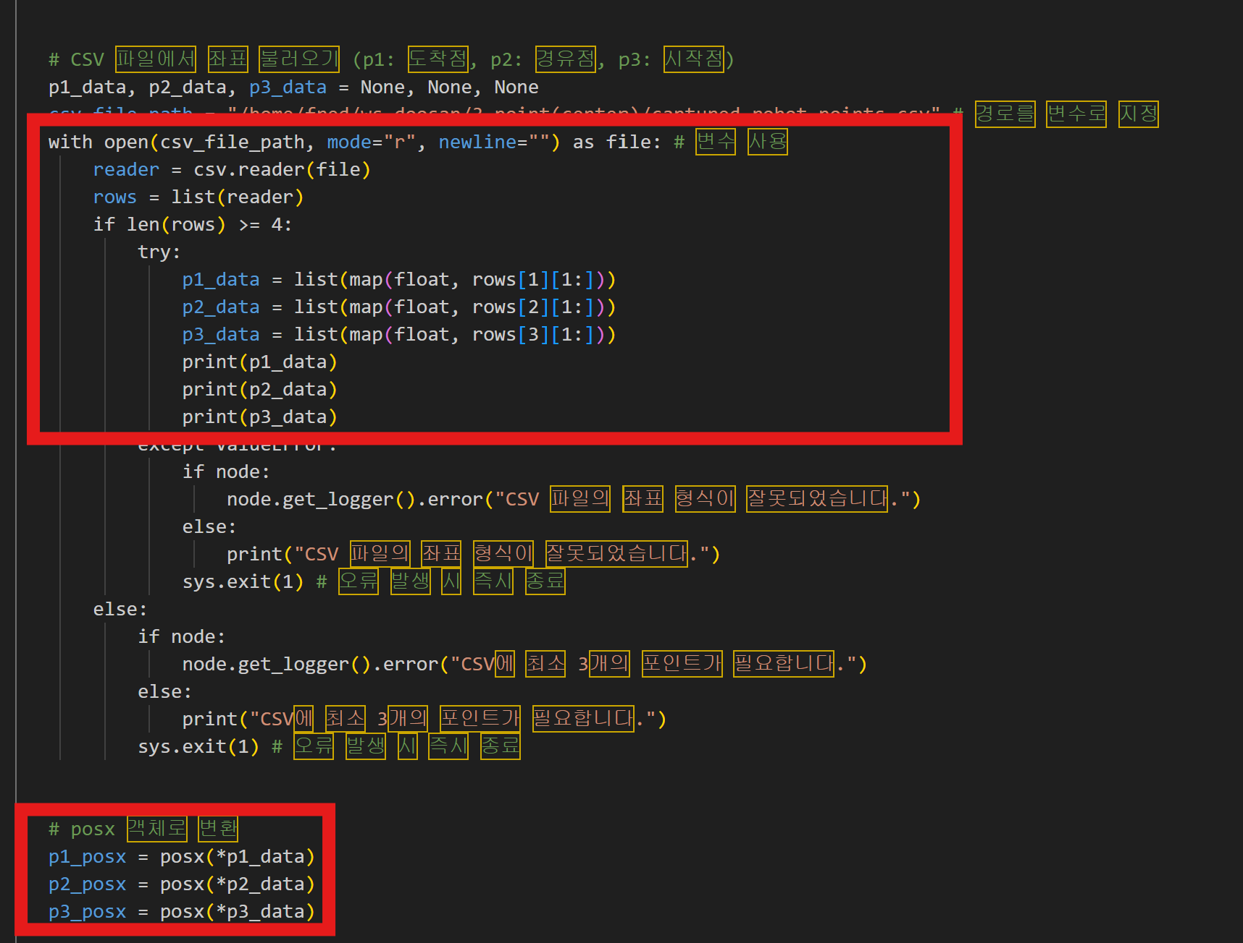
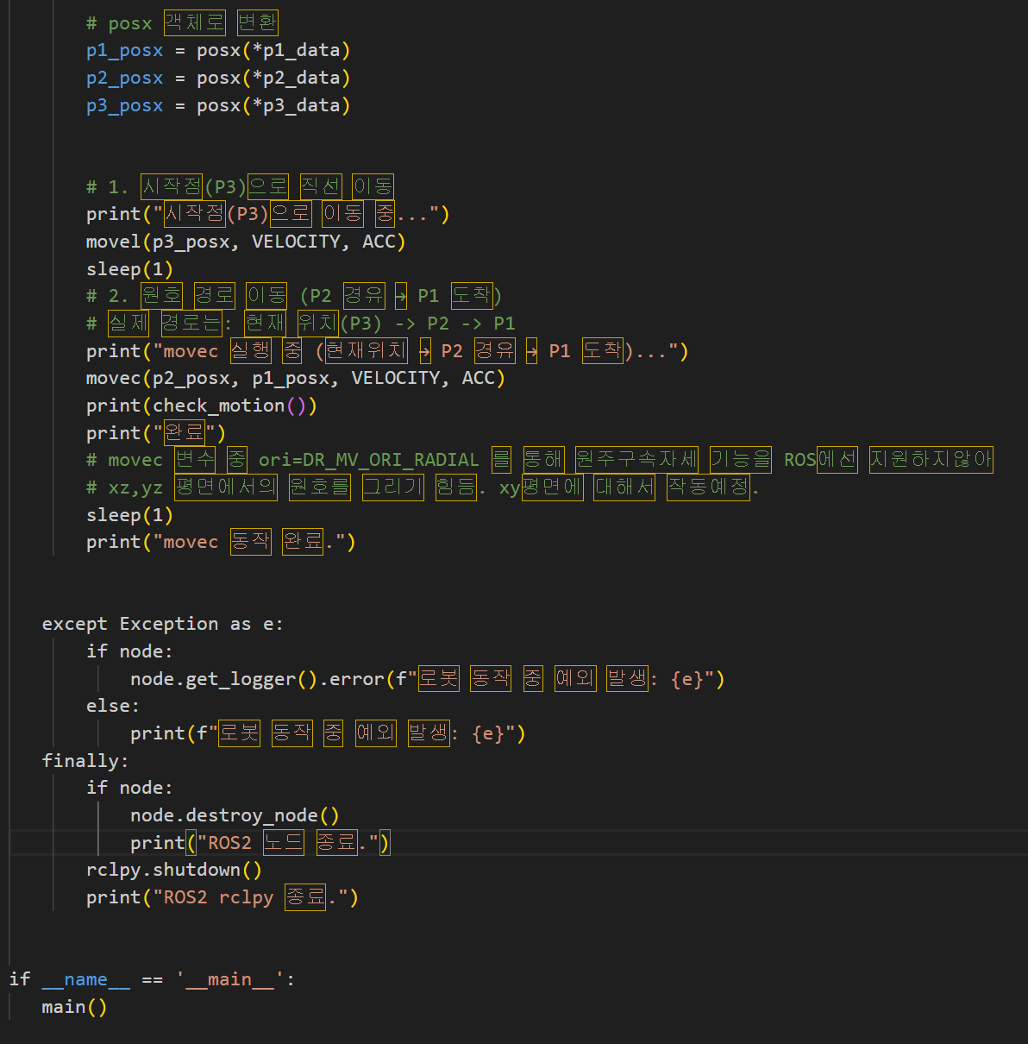
<movec.py 실행 코드>

Slide 25
04
K-Digital Training
프로젝트 수행 경과
* 결과 제시 ④ 모델 평가 및 개선
Welding Safety for Human-Robot Collaboration(안전기능)
충돌 대응 기능 통합
경고음 재생 + 팝업 알림(정지위치좌표출력)
Monitor_impact()에 통합
->충돌 시 작업자 인지 및 로봇 피해 방지
동시 실현

Slide 26
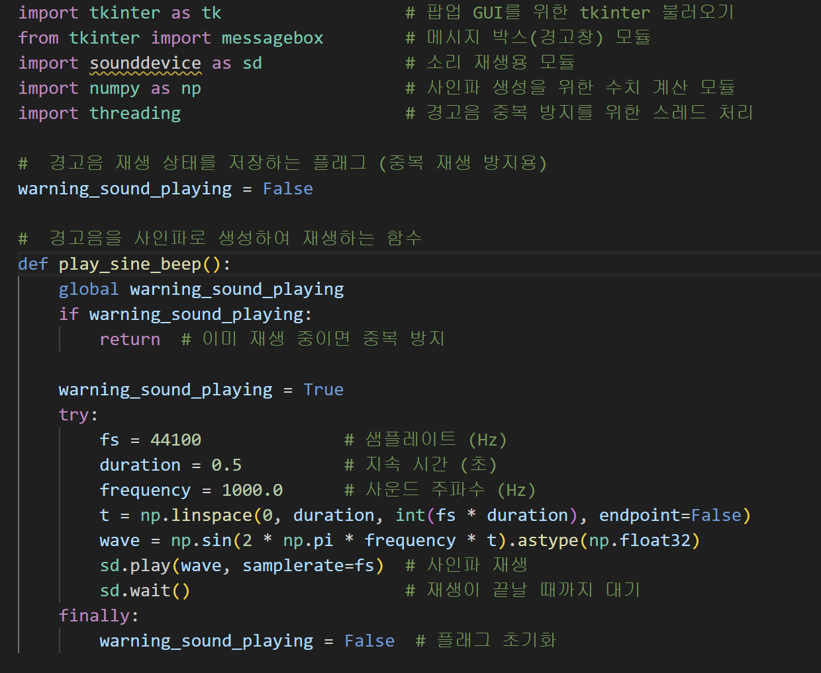
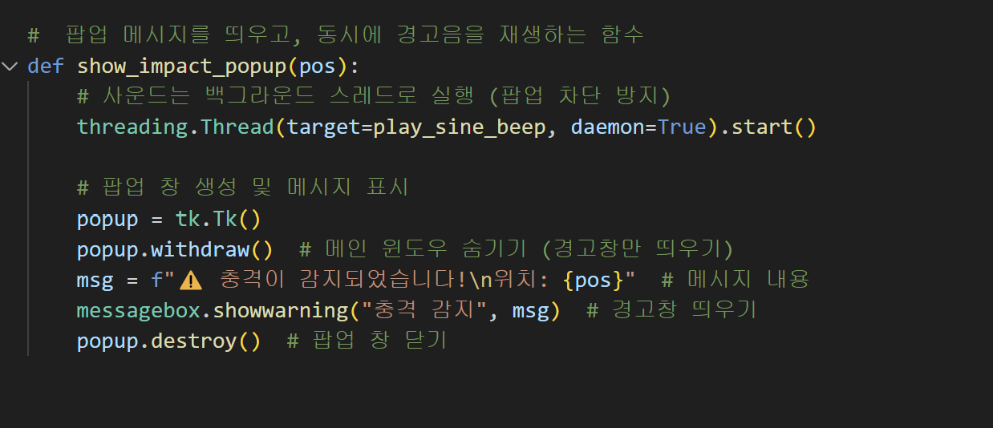
<soundplay code.py>
<Tk code.py>

Slide 27
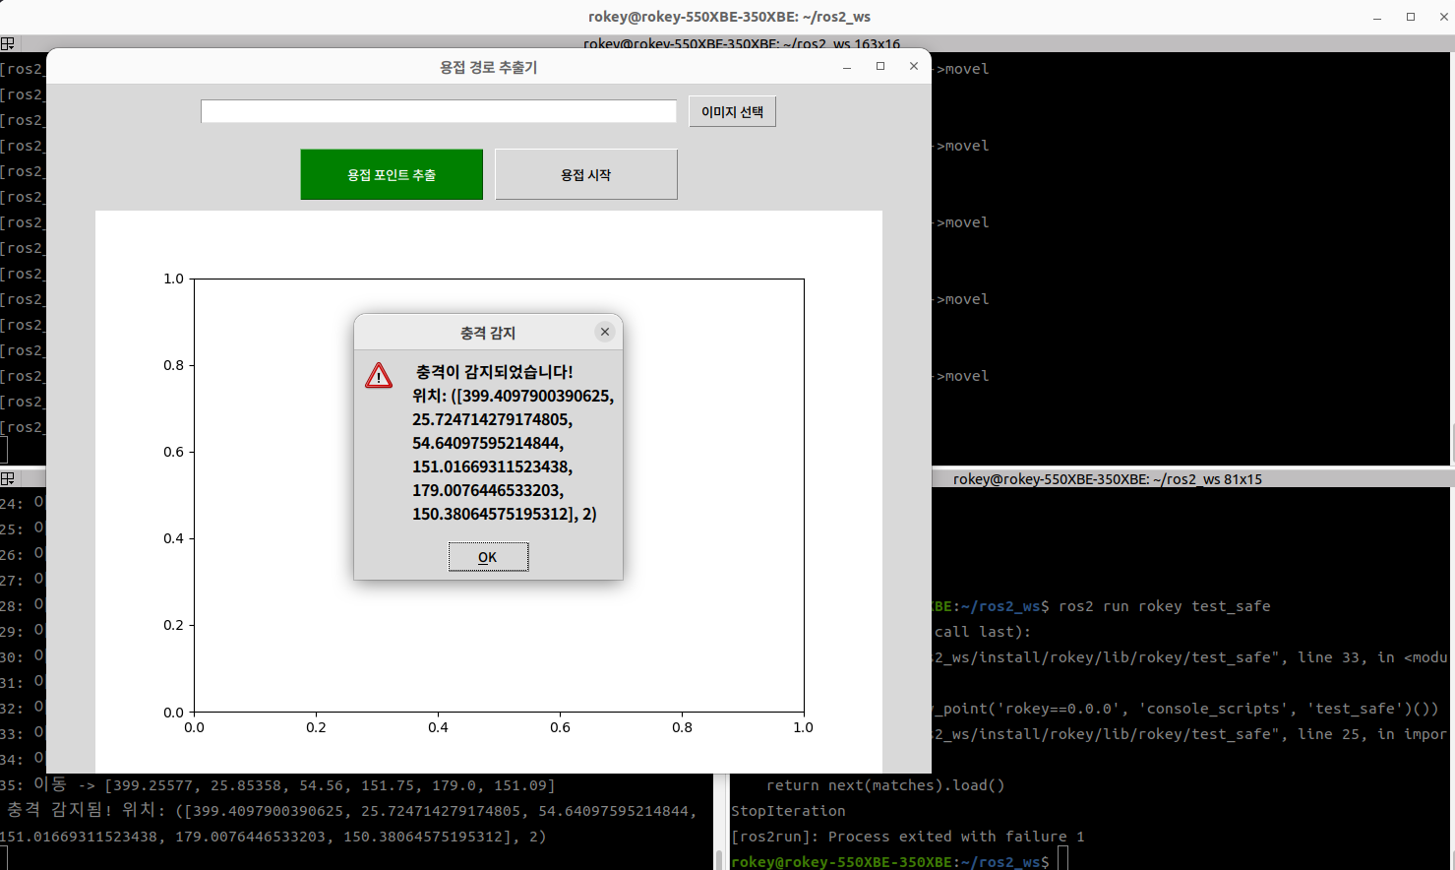

Slide 28



05
K-Digital Training
자체 평가
평가 의견과 느낀 점
잘한 부분과 아쉬운 점
프로젝트 결과물에 대한 완성도 평가
잘한 부분 : 구상했던 내용을 전부 구현, 프로젝트 결과물을 GUI로 표현
아쉬운 점 : 원주방향 모드 미지원으로, XY 평면상의 원호 궤적으로 계획을 전환했다. Tkinter와 스레드 간 충돌로 통합 구현에 제약이 있었다.
9/10
느낀 점이나 경험한 성과
보완할 점
느낀점 : 코드 구조의 차이로 어려움이 있었지만, 소통과 조율을 통해 각자의 강점을 융합하며 협업과 팀워크의 중요성을 실감했다.
보완할 점 : 용접 결과를 기반으로 로봇이 스스로 학습하고 재현할 수 있는 구조가 필요하다.

Slide 29
협동로봇 기반 용접 후 품질검사 (Machine Vision 적용)
구성 요소
로봇팔 + 카메라 (산업용 or 3D)
비전 소프트웨어 (OpenCV + AI 모델)
딥러닝 기반 결함 판단 모델 (CNN)
판정 기준 알고리즘 (길이, 너비, 비드 일관성 등)
검사 항목 | 기준 | 문제 예시
비드 폭 | ±0.5 mm | 비정상적으로 좁거나 넓은 비드
비드 높이 | ±0.2 mm | 비드가 너무 높아진 경우
비정상 아크 흔적 | 있음/없음 | 스패터 과다, 비정상 패턴
크랙, 핀홀 | 없음 | 용접 결함
Notes:
개선방향 : 용접모습을 따서 반복

Slide 30
출처
사진출처 :
파이썬 : https://www.python.org/
OPENCV :https://opencv.org/
ROS2 : https://www.ros.org/
Doosan M0609 :https://www.doosanrobotics.com/kr/product-solutions/product/m-series/m0609/
Visual Studio Code : https://code.visualstudio.com/
자료 출처 :
https://www.osha.com/blog/how-to-avoid-welding-hazards?utmcom
https://www.3m.com/blog/en_US/safety-now/science-of-safety/quality-products/respiratory-protection/understanding-the-hazards-of-welding-in-construction-and-the-ppe-available/?utm.com
https://www.cdc.gov/niosh/welding/about/index.html?utm_com

